Slide 1
Optimización del Rendimiento Web (WPO) y Core Web Vitals

Slide 2
¿Qué es Web Performance Optimization (WPO)?
Conjunto de estrategias y técnicas para mejorar los tiempos de carga y la experiencia del usuario en una página web.
Importancia del tiempo de carga:
Mejora la experiencia del usuario.
Incrementa conversiones.
Influye en el posicionamiento en motores de búsqueda.
Factores clave: velocidad, estabilidad y experiencia visual.

Slide 3
¿Cómo medir tiempos en WPO?
Herramientas principales:
Google PageSpeed Insights.
Lighthouse.
WebPageTest.
Chrome DevTools.
Métricas comunes:
Tiempo hasta el primer byte (TTFB).
Tiempo de carga completa.
Tiempo de interacción (TTI).

Slide 4
Puntuaciones en WPO
¿Qué mide Google?
Cómo interpretar las puntuaciones de PageSpeed Insights:
Velocidad de carga.
Experiencia de usuario.
Verde (90-100): Excelente.
Amarillo (50-89): Necesita mejora.
Rojo (<50): Deficiente.

Slide 5
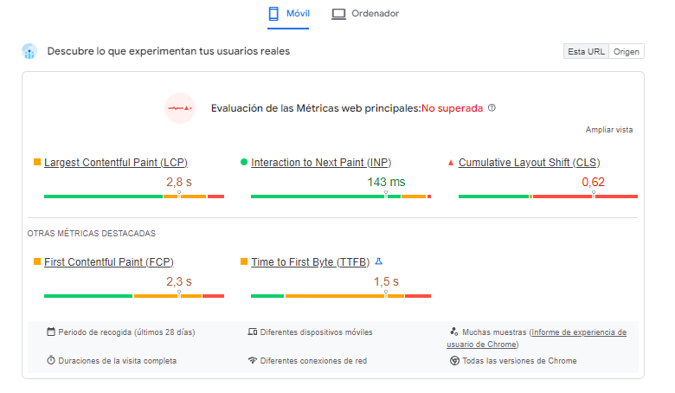
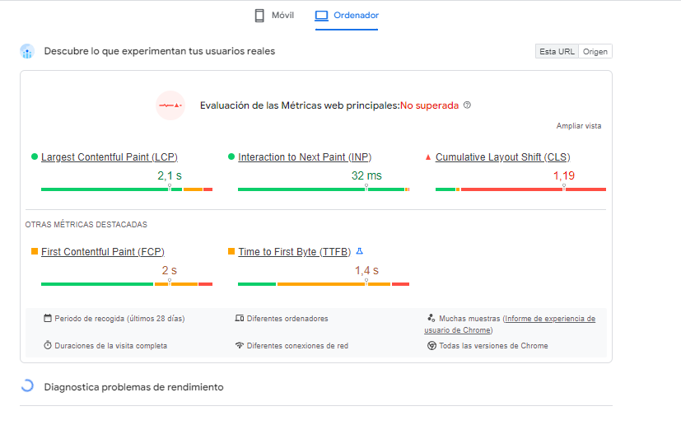
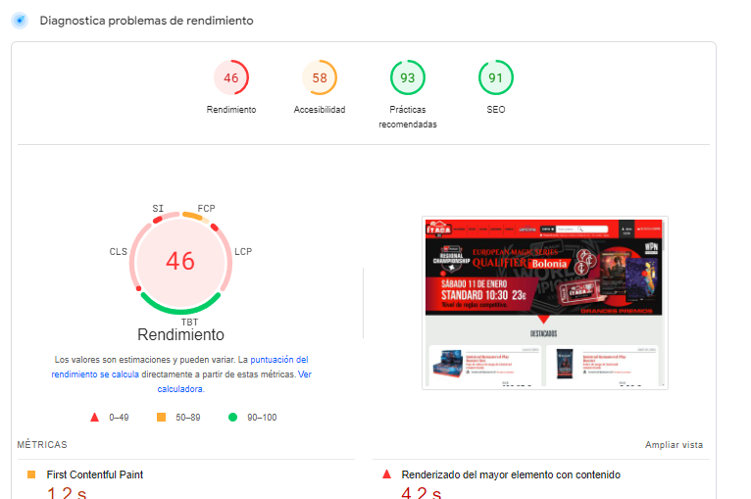
Diagnóstico general, mas el diagnóstico pormenorizado de la página

Slide 6
¿Qué es PageSpeed Insights?
Herramienta gratuita de Google para analizar el rendimiento web.
Proporciona información sobre:
Core Web Vitals.
Oportunidades de mejora.
Relación con Lighthouse y otros recursos del ecosistema.
Importancia de usar datos de campo y laboratorio.

Slide 7
Optimización para motores de búsqueda
Estrategias para la optimización
Priorizar contenido visible (renderizado por encima del pliegue).
Implementar Lazy Loading.
Optimizar imágenes: formatos modernos (WebP, AVIF).
Usar CDN (Redes de Distribución de Contenido).
Minimizar CSS, JavaScript y HTML.
Reducir solicitudes HTTP y aprovechar el almacenamiento en caché.

Slide 8
Optimización para la experiencia del usuario
Mejorar la percepción de velocidad:
Mostrar indicadores de carga.
Renderizado progresivo.
Asegurar interactividad rápida:
Evitar bloqueos de JavaScript.
Reducir tareas de larga duración.
Estabilidad visual:
Predefinir tamaños de imágenes y elementos multimedia.
Evitar cambios inesperados en el diseño (Cumulative Layout Shift).

Slide 9
¿Qué son las Core Web Vitals (CWV)?
Explicación de las tres métricas principales:
LCP (Largest Contentful Paint): Velocidad de carga.
FID (First Input Delay): Interactividad.
CLS (Cumulative Layout Shift): Estabilidad visual.
Cómo Google Search Console permite monitorizar CWV:
Reportes de rendimiento.
Identificación de problemas específicos.
Prioridades de mejora.

Slide 10


